Slide 1
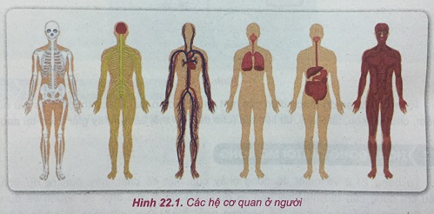
KHỞI ĐỘNG
Quan sát hình dưới em hãy kể tên các hệ cơ quan của cơ thể người và các cơ quan, bộ phận có trong hệ cơ quan đó?

Slide 2
STT | Hệ cơ quan | Cơ quan
1 | Vận động | Cơ và xương
2 | Tuần hoàn | Tim và hệ mạch
3 | Hô hấp | Mũi, họng, thanh quản, phế quản, phổi
4 | Tiêu hóa | Miệng, thực quản, dạ dày, ruột, hậu môn
5 | Thần kinh | Não, tủy sống, dây thần kinh, hạch thần kinh
6 | Bài tiết | Thận, ống dẫn nước tiểu, bóng đái, ống đái

Slide 3
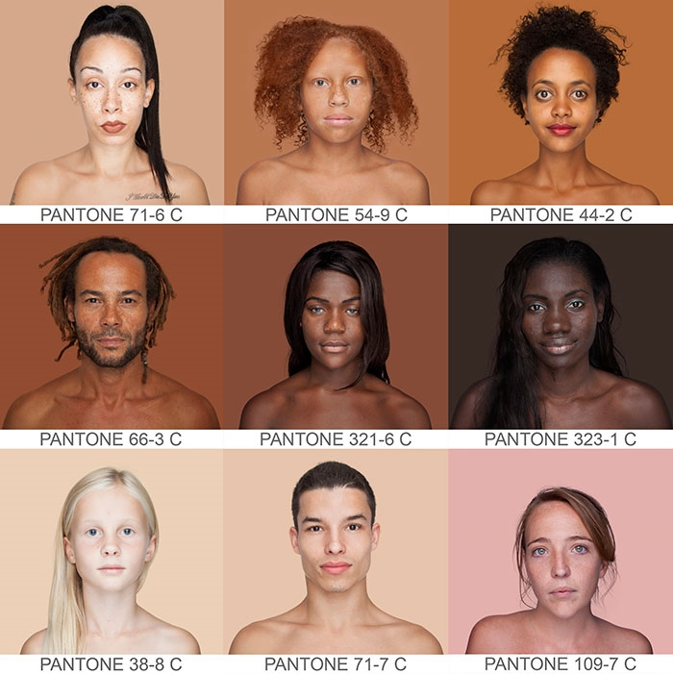
Mỗi người đều có những đặc điểm riêng để phân biệt với người khác như màu da, chiều cao, nhóm máu,… Ngoài sự khác nhau đó, cấu tạo cơ thể người có những đặc điểm chung nào?

Slide 4
Mỗi người đều có những đặc điểm riêng để phân biệt với người khác như màu da, chiều cao,nhóm máu….nhưng đều có những đặc điểm chung về cấu tạo cơ thể.

Slide 5
CHƯƠNG VII. SINH HỌC CƠ THỂ NGƯỜI
BÀI 30: KHÁI QUÁT VỀ CƠ THỂ NGƯỜI
MỤC TIÊU:
- Nêu được tên và vai trò chính của các cơ quan , hệ cơ quan trong cơ thể người.
- Vận dụng được những hiểu biết về các bộ phận trên cơ thể vào việc chăm sóc và rèn luyện cơ thể.
HÌNH THÀNH KIẾN THỨC

Slide 6
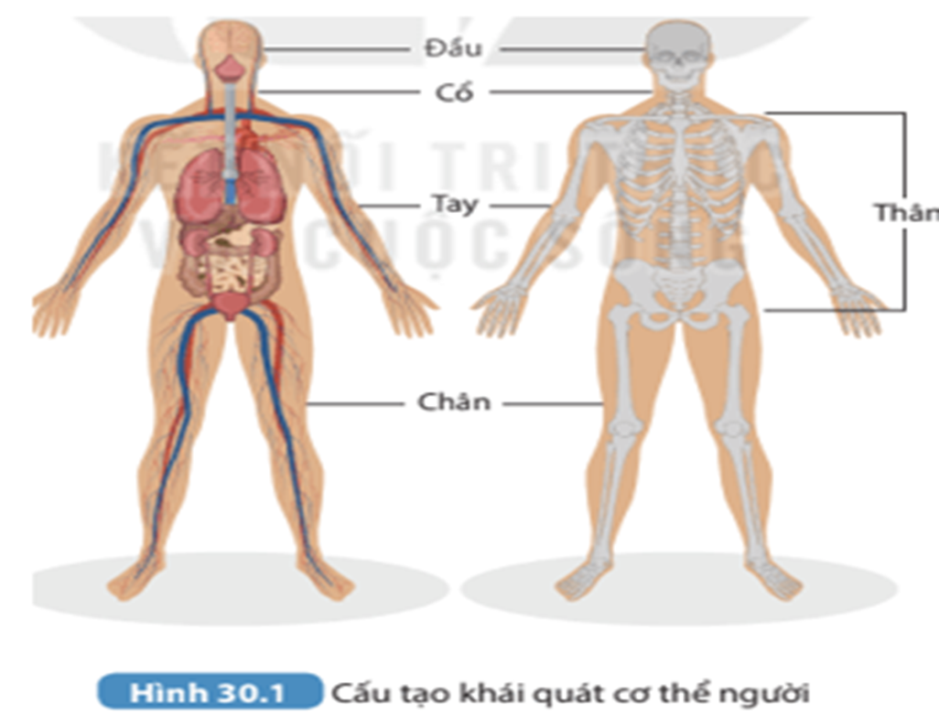
I. Khái quát về cơ thể người
BÀI 30: KHÁI QUÁT VỀ CƠ THỂ NGƯỜI
- Cơ thể người có cấu tạo gồm các phần nào?

Slide 7
BÀI 30: KHÁI QUÁT VỀ CƠ THỂ NGƯỜI

I. Khái quát về cơ thể người
Cơ thể người bao gồm các phần: đầu, cổ, thân, hai tay và hai chân.
- Toàn bộ cơ thể được bao bọc bên ngoài bởi một lớp da, dưới da là lớp mỡ, dưới lớp mỡ là cơ và xương.

Slide 8
VIDEO GIỚI THIỆU VỀ CẤU TẠO CƠ THỂ NGƯỜI
BÀI 30: KHÁI QUÁT VỀ CƠ THỂ NGƯỜI
II. Vai trò của các cơ quan và hệ cơ quan trong cơ thể người
Em hãy kể tên các hệ cơ quan trong cơ thể người?

Slide 9
- GV chia lớp thành 4 nhóm, hoạt động trong vòng 7 phút. Hoàn thành phiếu học tập sau ( phiếu học tập số 1).

Slide 10
Nối các cột Hệ cơ quan: từ 1.1 đế-> 1.9 với các các cơ quan trong từng hệ cơ quan: từ 2.1 -> 2.9 với vai trò chính của các hệ cơ quan trong cơ thể từ: 3.1->3.9
1.1-Hệ vận động
1.2 - Hệ bài tiết
1.3 -Các giác quan
1.4 - Hệ tiêu hóa
1.5-Hệ thần kinh
1.6 - Hệ tuần hoàn
1.7-Hệ nội tiết
1.8 - Hệ hô hấp
1.9-Hệ sinh dục
3.1-Định hình cơ thể, bảo vệ nội quan, giúp cơ thể cử động và di chuyển
3.2-Thu nhận các kích thích từ môi trường, điều khiển, điều hòa hoạt động của các cơ quan, giúp cho cơ thể thích nghi với môi trường.
3.3-Vận chuyển chất dinh dưỡng, oxygen, hormone,… đến các tế bào và vận chuyển chất thải từ tế bào đến các cơ quan bài tiết để thải ra ngoài
3.4-Giúp cơ thể lấy khí oxygen từ môi trường và thải khí carbon dioxide ra khỏi cơ thể
3.5-Giúp cơ thể sinh sản, duy trì nòi giống
3.6-Biến đổi thức ăn thành các chất dinh dưỡng mà cơ thể hấp thụ được và loại chất thải ra khởi cơ thể
3.7-Điều hòa hoạt động của các cơ quan trong cơ thể thông qua việc tiết một số loại hormone tác động đến cơ quan nhất định
3.8-Lọc các chất thải có hại cho cơ thể từ máu và thải ra môi trường.
3.9-Giúp cơ thể nhận biết được các vật và thu nhận âm thanh
2.1-Não, tủy sống, dây thần kinh, hạch thần kinh
2.2-Thị giác, thính giác,…
2.3-Tuyến yên, tuyến giáp, tuyến tụy, tuyến trên thận, tuyến sinh dục,…
2.4-Ở nam: tinh hoàn, ống dẫn tinh, túi tinh, dương vật,… Ở nữ: buồng trứng, ống dẫn trứng, tử cung, âm đạo,…
2.5-Cơ, xương, khớp
2.6-Tim và mạch máu
2.7-Đường dẫn khí (mũi, họng, thanh quản, khí quản, phế quản) và hai lá phổi
2.8-Ống tiêu hóa (miệng, thực quản, dạ dày, ruột non, ruột già, hậu môn) và các tuyến tiêu hóa
2.9- Phổi, thận, da

Slide 11
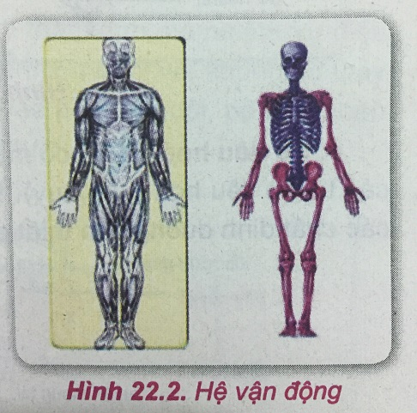
2.5-Cơ, xương, khớp
3.1-Định hình cơ thể, bảo vệ nội quan, giúp cơ thể cử động và di chuyển

Slide 12
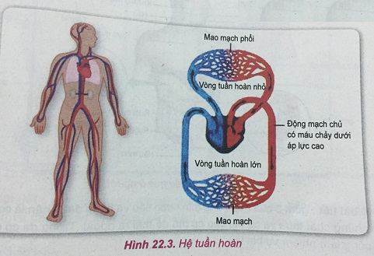
2.6-Tim và mạch máu
3.3-Vận chuyển chất dinh dưỡng, oxygen, hormone, … đến các tế bào và vận chuyển chất thải từ tế bào đến các cơ quan bài tiết để thải ra ngoài

Slide 13
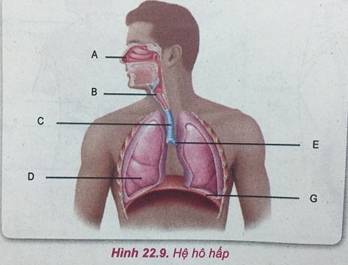

Slide 14
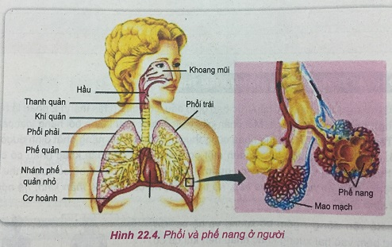
2.7-Đường dẫn khí (mũi, họng, thanh quản, khí quản, phế quản) và hai lá phổi
3.4-Giúp cơ thể lấy khí oxygen từ môi trường và thải khí carbon dioxide ra khỏi cơ thể

Slide 15
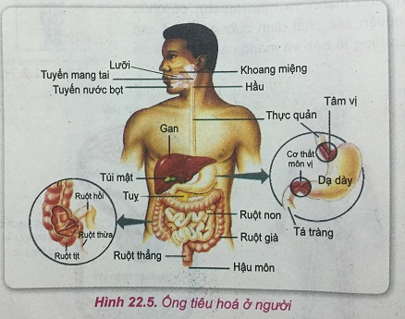
2.8-Ống tiêu hóa (miệng, thực quản, dạ dày, ruột non, ruột già, hậu môn) và các tuyến tiêu hóa
3.6-Biến đổi thức ăn thành các chất dinh dưỡng mà cơ thể hấp thụ được và loại chất thải ra khởi cơ thể

Slide 16
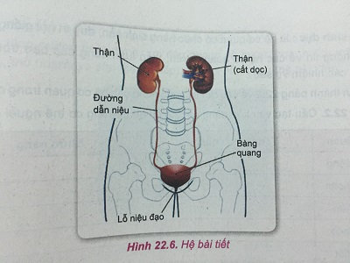
2.9-Phổi, thận, da
3.8-Lọc các chất thải có hại cho cơ thể từ máu và thải ra môi trường.

Slide 17
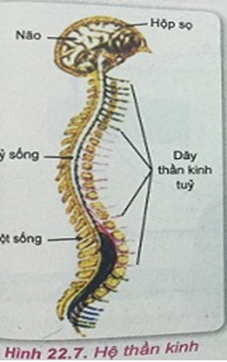
1.5-Hệ thần kinh
2.1-Não, tủy sống, dây thần kinh, hạch thần kinh
3.2-Thu nhận các kích thích từ môi trường, điều khiển, điều hòa hoạt động của các cơ quan, giúp cho cơ thể thích nghi với môi trường
1.3-Các giác quan
2.2-Thị giác, thính giác,…
3.9-Giúp cơ thể nhận biết được các vật và thu nhận âm thanh

Slide 18
1.7-Hệ nội tiết
2.3-Tuyến yên, tuyến giáp, tuyến tụy, tuyến trên thận, tuyến sinh dục,…
3.7-Điều hòa hoạt động của các cơ quan trong cơ thể thông qua việc tiết một số loại hormone tác động đến cơ quan nhất định

Slide 19
Hệ sinh dục
2.4 -Ở nam: tinh hoàn, ống dẫn tinh, túi tinh, dương vật,…
- Ở nữ: buồng trứng, ống dẫn trứng, tử cung, âm đạo,…
3.5 -Giúp cơ thể sinh sản, duy trì nòi giống

Slide 20
Em hãy kể tên và nêu vai trò chính của các cơ quan và hệ cơ quan trong cơ thể người?

Slide 21
II. Vai trò của các cơ quan và hệ cơ quan trong cơ thể người
- Các hệ cơ quan trong cơ thể người gồm: hệ vận động, hệ tuần hoàn, hệ hô hấp, hệ tiêu hóa, hệ bài tiết, hệ thần kinh và các giác quan, hệ nội tiết, hệ sinh dục.
- Mỗi cơ quan, hệ cơ quan có một vai trò nhất định và có mối liên quan chặt chẽ với các cơ quan, hệ cơ quan khác.


Slide 23
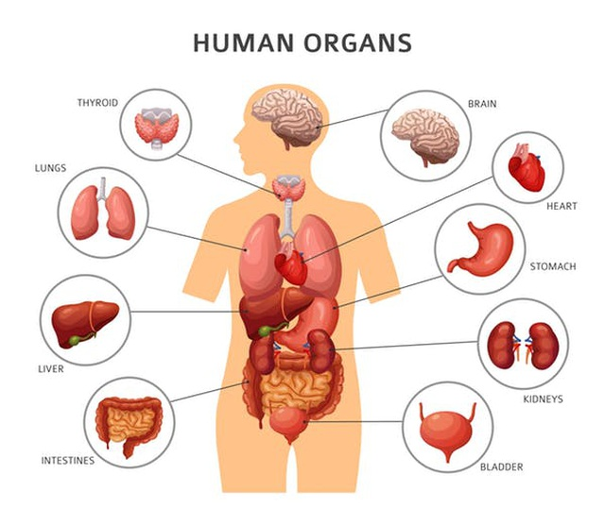
EM CÓ BIẾT?
Khi chúng ta ngủ, gan và phổi hoạt động mạnh nhất để loại bỏ độc tố ra khỏi cơ thể. Trong khi đó tim , ruột non và bóng đái sẽ hoạt động ở mức thấp nhất . Mỗi cơ quan trong cơ thể sẽ làm việc với công suất lớn nhất vào một khoảng thời gian nhất định và có một khung giờ khác để nghỉ ngơi. Do đó, cần có kế hoạch làm việc , ăn uống và nghỉ ngơi khoa học để có một cơ thể khỏe mạnh.

Slide 24
LUYỆN TẬP
Bài 1: Khoanh tròn vào đáp án đúng trước ý trả lời đúng trong câu sau:
Câu 1. Thanh quản là một bộ phận của
A. Hệ hô hấp B. Hệ tiêu hóa C. Hệ bài tiết D. Hệ sinh dục
Câu 2. Các cơ quan trong hệ hô hấp là
A. Phổi và thực quản. B. Đường dẫn khí và thực quản
C. Thực quản, đường dẫn khí và phổi. D. Phổi và đường dẫn khí.
Câu 3. Hệ vận động bao gồm các bộ phận là
A. Xương và cơ. B. Xương và mạch máu.
C. Tim, phổi và các cơ. D. Tất cả A, B, C đều sai.

Slide 25
Luyện tập
GV yêu cầu HS vẽ sơ đồ tư duy khái quát về cơ thể người
(về nhà)

Slide 26
Về nhà HS truy cập vào link để làm bài tập trắc nghiệm
https://hoc247.net/khoa-hoc-tu-nhien-8/trac-nghiem-khtn-8-ket-noi-tri-thuc-bai-30-l14143.html

Slide 27
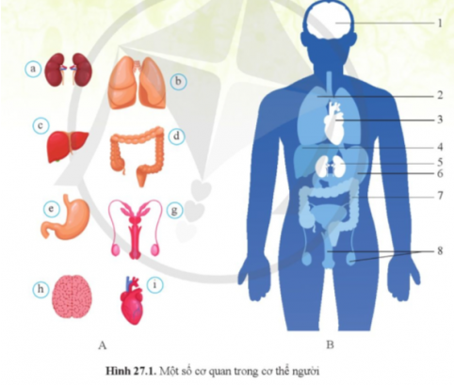
VẬN DỤNG
1.Nêu tên các hệ cơ quan trong cơ thể ở hình bên?

Slide 28
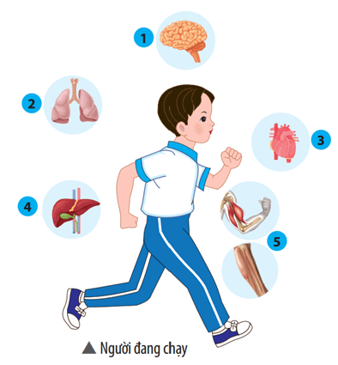
2. Quan sát bạn học sinh đang chạy ở hình bên và thực hiện các yêu cầu sau:
a) Cho biết các cơ quan được đánh số từ 1 đến 5 thuộc hệ cơ quan nào.
b) Trình bày hoạt động của từng hệ cơ quan và sự phối hợp của chúng khi bạn học sinh đang chạy.

Slide 29
Cơ quan/ Hệ cơ quan | Các cơ quan trong từng hệ cơ quan | Vai trò chính trong cơ thể
1.2-Hệ vận động
1.6-Hệ tuần hoàn
1.8-Hệ hô hấp
1.4-Hệ tiêu hóa
1.2-Hệ bài tiết
2.5-Cơ, xương, khớp
3.1-Định hình cơ thể, bảo vệ nội quan, giúp cơ thể cử động và di chuyển
3.3-Vận chuyển chất dinh dưỡng, oxygen, hormone,… đến các tế bào và vận chuyển chất thải từ tế bào đến các cơ quan bài tiết để thải ra ngoài
2.6-Tim và mạch máu
2.7-Đường dẫn khí (mũi, họng, thanh quản, khí quản, phế quản) và hai lá phổi
3.4-Giúp cơ thể lấy khí oxygen từ môi trường và thải khí carbon dioxide ra khỏi cơ thể
2.8-Ống tiêu hóa (miệng, thực quản, dạ dày, ruột non, ruột già, hậu môn) và các tuyến tiêu hóa
3.6-Biến đổi thức ăn thành các chất dinh dưỡng mà cơ thể hấp thụ được và loại chất thải ra khởi cơ thể
2.9-Phổi, thận, da
3.8-Lọc các chất thải có hại cho cơ thể từ máu và thải ra môi trường.

Slide 30
1.5-Hệ thần kinh
1.3-Các giác quan
1.7-Hệ nội tiết
1.9-Hệ sinh dục
2.1-Não, tủy sống, dây thần kinh, hạch thần kinh
3.2-Thu nhận các kích thích từ môi trường, điều khiển, điều hòa hoạt động của các cơ quan, giúp cho cơ thể thích nghi với môi trường
2.2-Thị giác, thính giác,…
3.9-Giúp cơ thể nhận biết được các vật và thu nhận âm thanh
2.3-Tuyến yên, tuyến giáp, tuyến tụy, tuyến trên thận, tuyến sinh dục,…
3.7-Điều hòa hoạt động của các cơ quan trong cơ thể thông qua việc tiết một số loại hormone tác động đến cơ quan nhất định
2.4-Ở nam: tinh hoàn, ống dẫn tinh, túi tinh, dương vật,…
- Ở nữ: buồng trứng, ống dẫn trứng, tử cung, âm đạo,…
3.5-Giúp cơ thể sinh sản, duy trì nòi giống

